Slide 1
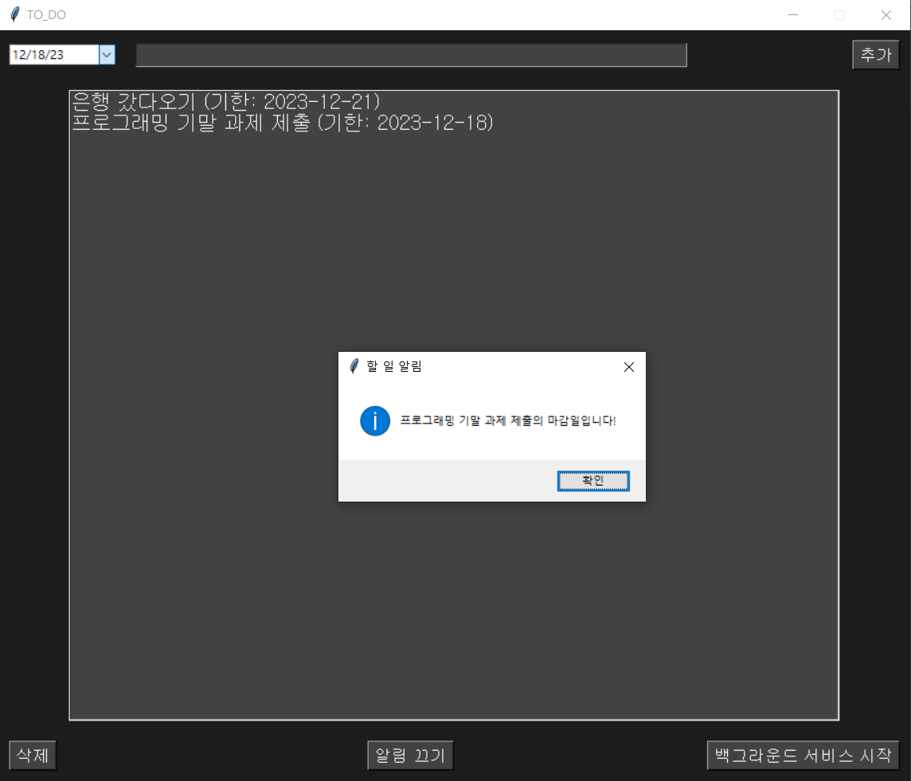
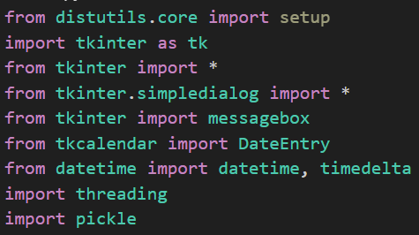
To_DO
소개
이 프로그램은 학생 또는 직장인들의 스케쥴 관리를 위한 스케쥴러 ‘TO_DO’ 입니다.
목적
이 스케쥴 프로그램은 사용자에게 예정된 일정에 대한 알림을 제공해주어 사용자의 스케쥴 관리를 서포트 해주는 것이 목적입니다.
기한 표시 기능
Tkcalendar를 사용하여 기한을 정하고 표시되도록 했습니다.
스케쥴 저장
모듈
Pickle을 사용하여 창이 닫히면 변경된 사항이 .pkl 파일로 저장되도록 했습니다.
기한 알림 기능
Datetime를 사용하여 정해진 기한에 맞춰 알림 메시지 박스가 열리도록 했습니다. (on/off 가능)
[전화 번호]
백그라운드 서비스
[전자 메일]
백그라운드 서비스를 추가하여 창이 닫혀있어도 기한에 맞춰 알림이 뜨도록 했습니다. (on/off 가능)
[웹 사이트]

